Slide 1

DDD Seoul 2024 PPT 템플릿
발표자 여러분께서 사용할 PPT입니다.
작성 시 주의사항과 꼭 포함해야 하는 내용이 있으니 참고해주세요!

Slide 2
DDD Seoul 2024 PPT 템플릿
PPT에 사용한 폰트
Pretendard - https://github.com/orioncactus/pretendard
이 PPT 파일에는 기본적으로 Pretendard 폰트가 포함되어 있습니다. 혹시라도 파일에 문제가 생긴 경우, 위 저장소를 이용해 설치해주세요.

Slide 3
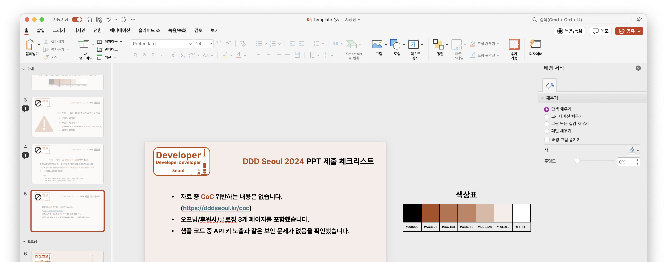
색상표
PPT에서 사용한 색상표이며 모든 슬라이드의 오른쪽 배경 바깥에 첨부해 두었습니다.
(참고, 웹 브라우저에서는 보이지 않습니다)
#000000
#AC4E21
#BC714D
#C48363
# DDB8A6
#F6EDE8
#FFFFFF

Slide 4
DDD Seoul 2024 PPT 템플릿
이 템플릿은 이번 행사에서 사용하는 필수 템플릿은 아닙니다!
이미 만들어진 템플릿이나 원하는 템플릿이 있는 경우, 본 템플릿과 관계없이 자유롭게 사용하실 수 있습니다. (다만, 다음 페이지에 안내하는 필수 슬라이드는 꼭 수정없이 추가해주세요!)
발표나 워크샵 등에서 자유롭게 사용하실 수 있습니다.

Slide 5
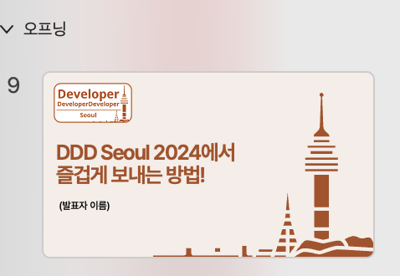
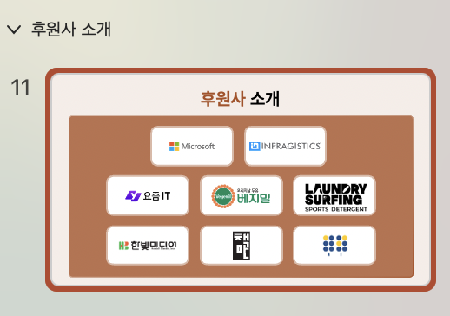
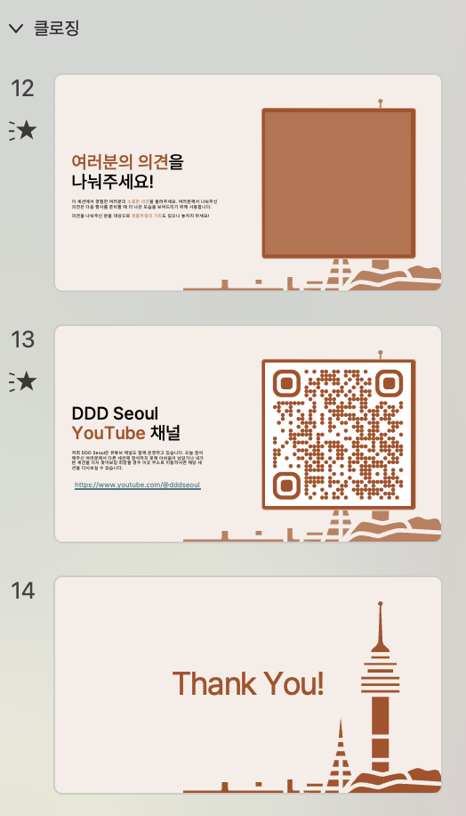
DDD Seoul 2024 PPT 템플릿
PPT 작성 시 다음 슬라이드는 반드시 포함해주세요.

Slide 6
DDD Seoul 2024 PPT 템플릿
후원사 페이지는 발표 중 꼭 언급해주세요!
Q : 왜 해야 하나요? 그리고 얼마나 해야 하나요?
A : 이 행사에 많은 도움을 주신 후원사를 참가자분들께 꼭 알리고 싶습니다. 따라서 여러분의 발표 처음에 후원사 페이지를 꼭 포함하여 약 5~10초 동안 언급해주시길 희망합니다.
> 무엇을 말해야 할지 모르겠다면 다음장에 미리 준비된 예시를 활용해주세요!

Slide 7
DDD Seoul 2024 PPT 템플릿
예시)
이번 행사는 이 페이지에 언급한 후원사의 도움으로 시작할 수 있었습니다.
이번 행사는 스폰서의 도움을 받아 이뤄졌음을 알려드립니다.
DDD Seoul 2024 행사는 많은 후원사의 도움을 받았습니다. 여기 보이는 페이지에 나온 후원사를 한번 봐주시고 기억해주시면 좋을 것 같습니다.
이번 행사는 수많은 자원봉사자분들과 다양한 후원사의 도움을 받았습니다. 보시는 페이지가 그 내용인데요, 한번 봐주시면 좋겠습니다.
이번 행사는 수많은 자원봉사자분들과 다양한 후원사의 도움을 받았습니다. 보시는 페이지가 그 내용인데요, 기업이 아닌 커뮤니티에서 주최할 때 정말 고마운 분들입니다. 꼭 한번 눈으로 봐주시면 좋겠습니다.

Slide 8
DDD Seoul 2024 PPT 제출 체크리스트
자료 중 CoC 위반하는 내용은 없습니다. (https://dddseoul.kr/coc)
오프닝/후원사/클로징 3개 페이지를 포함했습니다.
샘플 코드 중 API 키 노출과 같은 보안 문제가 없음을 확인했습니다.

Slide 9
DDD Seoul 2024에서 즐겁게 보내는 방법!
(발표자 이름)

Slide 10
Agenda
01
02
03
오프닝 및 후원사 소개
키노트 & 세션
클로징

Slide 11







후원사 소개

Slide 12
여러분의 의견을 나눠주세요!
이 세션에서 경험한 여러분의 소중한 의견을 들려주세요. 여러분께서 나눠주신 의견은 다음 행사를 준비할 때 더 나은 모습을 보여드리기 위해 사용합니다.
의견을 나눠주신 분을 대상으로 경품추첨의 기회도 있으니 놓치지 마세요!

Slide 13
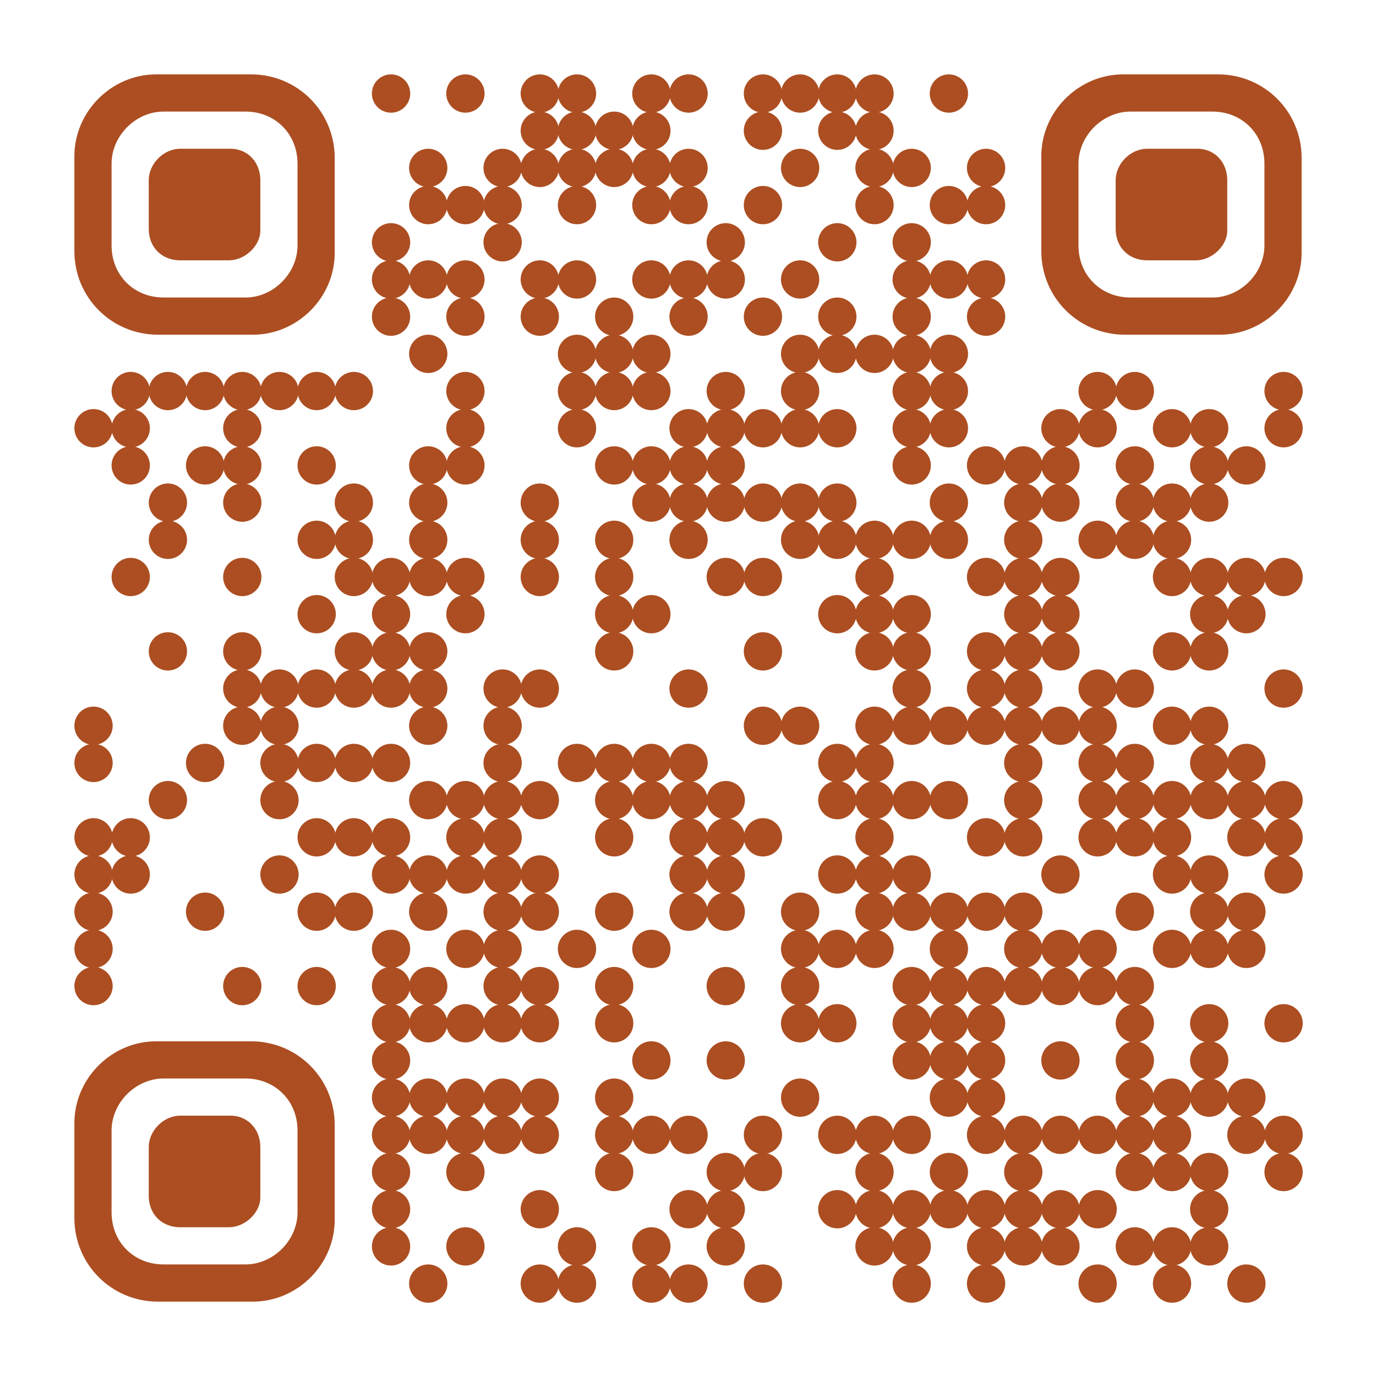
DDD Seoul YouTube 채널
저희 DDD Seoul은 유튜브 채널도 함께 운영하고 있습니다. 오늘 참석해주신 여러분께서 다른 세션에 참석하지 못해 아쉬움이 남았거나 내가 본 세션을 다시 찾아보길 희망할 경우 이곳 주소로 이동하시면 해당 세션을 다시보실 수 있습니다.
https://www.youtube.com/@dddseoul

Slide 14
Thank You!

Slide 15
DDD Seoul 2024 PPT 템플릿
혹시라도 PPT 작성이나 발표할 내용에 대한 문의사항은 언제든 아래 메일로 연락주세요!
events@dddseoul.kr

